Slide 1

睿晟广告360沙龙分享会设计清单
康辉会展

Slide 2
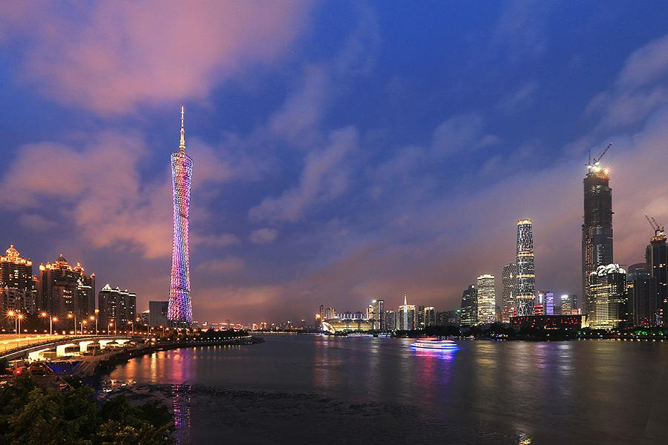

主KV

Slide 3
签到背板画面

Slide 4


指示牌 工艺：木结构T型指示牌

Slide 5


X展架样式（内容未提供）

Slide 6

席卡 工艺：250克铜版纸A4三折

Slide 7

手卡 工艺：尺寸A6，250克铜版纸

Slide 8

话筒套 工艺：四方雪弗板雕刻

Slide 9

邀请函（已确认）

Slide 10

胸贴 工艺：不干胶贴

